Slide 1


微观经济学
Microeconomics
复旦大学经济学院 冯剑亮

Slide 2
第二章
消费者行为理论
微观经济学 Microeconomics
© Copyright by Jianliang Feng 2017
All rights reserved.
Fudan University

Slide 3

第二章 消费者行为理论
本章采用边际效用分析和无差异曲线分析两种方法来考察消费者行为，即消费者的消费选择是由哪些因素决定的，以及消费者达于均衡状态的条件是什么，说明了价格与收入变化对消费最优决策的影响，并用替代效应和收入效应给予解释。消费者剩余可用以评价市场结构的得失。

Slide 4
第二章 消费者行为理论
第一节 边际效用分析
第二节 无差异曲线分析
第三节 消费选择理论的应用
问/答

Slide 5
制约消费者行为的因素
主观因素：
  行为目标：效用极大化
  消费者偏好：三条假设或公理
    次序性或完备性(ordering)
    传递性(transitivity)
    一致性或单调性(consistency)
客观因素：
  预算（收入、价格）
  时间
  票证

Slide 6
主题内容
第一节 边际效用分析
第二节 无差异曲线分析
第三节 消费选择理论的应用
问/答

Slide 7
效用与边际效用
效用
人们在物品与劳务消费过程中（更一般地在从事的行为中）所得到的欲望的满足。
  主客观的统一
  因人而异
  因地而异
  因时而异
  不具伦理学意义：毒品

Slide 8
效用与边际效用
基数效用(cardinal utility)
认为效用可以计量并加总求和，其大小可用基数1、2、3…来表示。
总效用 与 边际效用
总效用TU指消费者从事某一行为或消费某一定量的某物品中所获得的总满足程度。
边际效用MU指消费物品一定数量中最后增加或减少的那一单位所感受到的满足的变化。
X | 0 | 1 | 2 | 3 | 4 | 5 | 6 | 7
TU | 0 | 10 | 18 | 24 | 28 | 30 | 30 | 28
MU | - | 10 | 8 | 6 | 4 | 2 | 0 | -2

Slide 9
边际效用递减规律
定义：
在其它商品消费保持不变下，则消费者从连续消费某一特定商品中所得到的满足程度将随着这种商品消费量的增加而递减。
解释：
  生理或心理上的原因
  物品用途上的原因

Slide 10



消费者均衡
边际效用均等法则
在既定的收入与商品价格下，消费者使得其花在所购买的每一种商品上的最后一元钱所得到的边际效用相等。
数学证明 （过程略）
Notes:
消费者均衡指在商品与消费者收入不变条件下，消费者不愿意再变动购买量
一分价钱一分货、货价相当

Slide 11
消费者均衡
实例
设商品X价格P_{X} =2，商品Y价格P_{Y}=1，消费者收入M= 12
Q | 1 | 2 | 3 | 4 | 5 | 6 | 7 | 8
MU_{X} | 16 | 14 | 12 | 10 | 8 | 6 | 4 | 2
MU_{Y} | 11 | 10 | 9 | 8 | 7 | 6 | 5 | 4
第1、2单位钱，用来购买第1、2单位Y，可得效用11+10=21；
第3、4单位钱，用来购买第3、4单位Y，可得效用9+8=17；

Slide 12
消费者均衡
实例（续1）
Q
1
2
3
4
5
6
7
8
MU_{X}
16
14
12
10
8
6
4
2
MU_{Y}
11
10
9
8
7
6
5
4
第5、6单位钱，用来购买第1单位X，可得效用16；
第7、8单位钱，用来购买第2单位X，可得效用14；
第9、10单位钱，用来购买第5、6单位Y，可得效用 7+6=13；
第11、12单位钱，用来购买第3单位X，可得效用12。
这样，一共可得效用93。

Slide 13
消费者均衡
实例（续2）
此时MU_{X}/P_{X}=12/2=6,MU_{Y}/P_{Y}=6/1=6,即
Q
1
2
3
4
5
6
7
8
MU_{X}
16
14
12
10
8
6
4
2
MU_{Y}
11
10
9
8
7
6
5
4
若选择2X—8Y，则所得总效用为90，
而此时MU_{X}/P_{X}=14/2=7〉MU_{Y}/P_{Y}=4/1=4；

Slide 14
消费者均衡
实例（续3）
Q
1
2
3
4
5
6
7
8
MU_{X}
16
14
12
10
8
6
4
2
MU_{Y}
11
10
9
8
7
6
5
4
若选择4X—4Y，则所得总效用为90，
而此时MU_{X}/P_{X}=10/2=5〈MU_{Y}/P_{Y}=8/1=8。

Slide 15
需求规律与边际效用递减规律
可由消费者均衡条件及边际效用递减规律推导出需求曲线
Q
1
2
3
4
5
6
7
8
MU_{X}
16
14
12
10
8
6
4
2
MU_{Y}
11
10
9
8
7
6
5
4
设商品X价格变为P_{X} =1，则最佳消费选择应为6X－6Y，因为满足均衡条件MU_{X}/P_{X}=MU_{Y}/P_{Y}=6/1=6
P_{X}
A
2
B
1
D
O
2
3
4
6
Q_{X}

Slide 16
主题内容
第一节 边际效用分析
第二节 无差异曲线分析
第三节 消费选择理论的应用
问/答

Slide 17
序数效用
序数效用(ordinal utility)
认为效用是心理现象，不可以度量，即不能用基数表示，只能根据偏好的程度排列出顺序，即以序数第一、第二、第三、…表示效用的高低。
效用函数U₁=XY与效用函数U₂=（XY）²表示相同的偏好顺序，因为U₂是U₁的单调变换。

Slide 18




无差异曲线
定 义
表示对于消费者来说能产生同等满足程度或效用水平的两种不同商品组合点的轨迹。
Y
F
C
N
A
E
B
M
U₁
O
X

Slide 19
无差异曲线
性 质
离原点越远的无差异曲线所代表的效用水平越高；
Y
U₃>U₂>U₁
U₃
U₂
U₁
O
X

Slide 20
无差异曲线
性 质
无差异曲线两两不能相交；
Y
A～B
B～C
A～C
矛盾
A
C﹥B
C
U₂
B
U₁
O
X

Slide 21

无差异曲线
性 质
无差异曲线自左向右下方倾斜，即斜率为负；
其斜率的相反数被定义为边际替代率，用以衡量两种商品之间的替代能力。
Y
U
12
A
10
MRS_{XY} = 4
8
-4
B
6
MRS_{XY} = 2
1
-2
C
4
D
1
-1
2
1
0
1
2
3
4
5
X

Slide 22

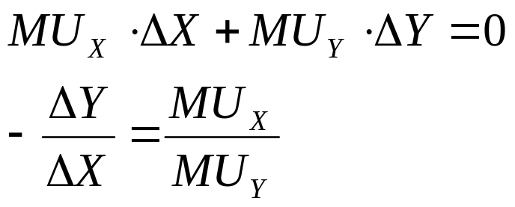
无差异曲线
性 质
无差异曲线自左向右下方倾斜，即斜率为负；
边际替代率恰好等于两种商品各自边际效用之比。
证明：
Y
Y₁
A
△Y
B
Y₂
△X
U
O
X₁
X₂
X

Slide 23

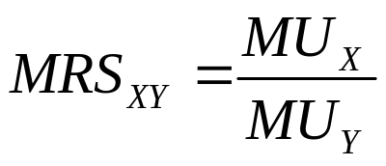
无差异曲线
性 质
无差异曲线凸向原点；
表示任意两组商品的
加权平均至少比其中
一组好，或者说边际
替代率是递减的。
Y
16
A
14
MRS_{XY} = 6
12
-6
10
B
1
MRS _{XY}= 4
8
-4
C
MRS _{XY}= 2
6
1
D
MRS _{XY}= 1
-2
4
E
1
-1
2
1
U
X
0
1
2
3
4
5

Slide 24
无差异曲线
特 例
完全替代品
Y
4
Perfect
Substitutes
3
2
1
U₁
U₂
U₃
U₄
X
0
1
2
3
4

Slide 25
无差异曲线
特 例
完全互补品
Y
Perfect
Complements
4
U₄
3
U₃
2
U₂
1
U₁
X
0
1
2
3
4

Slide 26
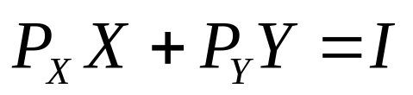
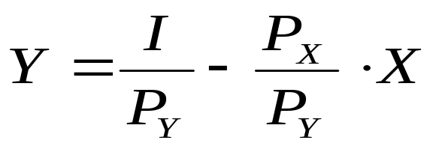
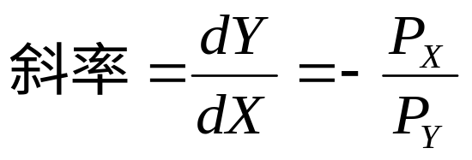
预算线
定 义
表示在消费者收入和商品价格给定条件下，消费者所能购买的不同商品组合的集合。
预算方程
Y
(I/P_{Y}) = 40
A
C
30
D
20
E
10
B
X
0
20
40
60
80 = (I/P_{X})

Slide 27
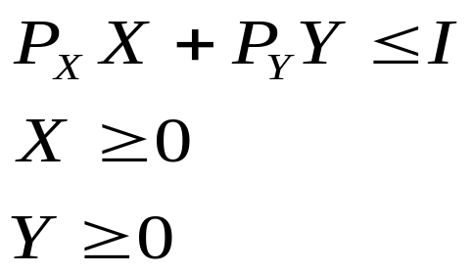
预算线
定 义
Y
预算线
(I/P_{Y}) = 40
A
C
预算空间或可购集
30
D
20
E
10
B
X
0
20
40
60
80 = (I/P_{X})

Slide 28
预算线
收入或价格变化对预算约束（线）的影响
  收入变化
Y
A₁
收入增加使预算线
向右上方平行移动
可购集扩大
收入减少使预算线
向左下方平行移动
可购集缩小
A₀
A₂
X
O
B₂
B₀
B₁

Slide 29
预算线
收入或价格变化对预算约束（线）的影响（续）
  价格变化
Y
X价格下降使预算线
以逆时针方向旋转，斜率变小
可购集扩大
A₀
X价格上升使预算线
以顺时针方向旋转，斜率变大
可购集缩小
X
O
B₂
B₀
B₁

Slide 30
预算线
税赋或补贴对预算约束（线）的影响
实物补贴：25千克粮食
其他消费品
（元）
F
收入补贴：100元现金
200
政府给予补贴使
可购集扩大
C
100 A
D
粮食
（千克）
O
B
25
50

Slide 31

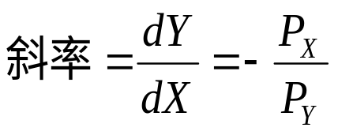
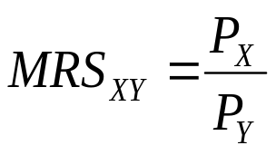
消费者均衡
效用极大化
Y
A
M
C
E
Y₀
U₃
U₂
N
U₁
O
X₀
B
X

Slide 32
消费者均衡
效用极大化（续1）
从经济学的基本原则边际利益等于边际成本理解消费者均衡条件
商品X对商品Y的边际替代率可理解为商品X的边际利益（收益），即MR_{X}=MRS_{XY}
商品X与商品Y的价格之比可理解为商品X的边际成本，即MC_{X}=P_{X}/P_{Y}
于是，消费者均衡条件可表示为MRS_{XY}=P_{X}/P_{Y}

Slide 33
消费者均衡
效用极大化（续2）
MR
MC
M
E
MC_{X}=P_{X}/P_{Y}
N
MR_{X}=MRS_{XY}
O
X₂
X₀
X₁
X

Slide 34
消费者均衡
边界解（角落解）
Y（食物）
A
U₃
U₂
U₁
O
B
X（歌星演唱会）

Slide 35
消费者均衡
边界解（角落解）（续1）
Y
完全替代品
Perfect
Substitutes
A
U₁
U₂
U₃
U₄
O
B
X

Slide 36
消费者均衡
边界解（角落解）（续2）
Y
完全互补品
Perfect
Complements
A
U₄
U₃
U₂
E
U₁
O
B
X

Slide 37
替代效应、收入效应与消费者需求
价格变化对消费者均衡的影响——价格消费曲线
Y
A
PCC
Y₃
E₃
E₂
Y₂
U₃
Y₁
E₁
价格消费曲线
⬇
需求曲线
U₁
U₂
O
X₁
B₁
X₂
B₂
X₃
B₃
P_{X}
X
P_{X1}
E₁
P_{X2}
E₂
P_{X3}
E₃
D_{X}
O
X₁
X₂
X₃
X

Slide 38
替代效应、收入效应与消费者需求
收入变化对消费者均衡的影响——收入消费曲线
Y
A₃
ICC
A₂
Y₃
E₃
A₁
E₂
Y₂
U₃
Y₁
E₁
收入消费曲线
⬇
恩格尔曲线
U₂
U₁
O
X₁
B₁
X₂
X₃
B₂
B₃
I
X
EC
I₃
E₃
I₂
I₁
E₂
E₁
O
X₁
X₂
X₃
X

Slide 39
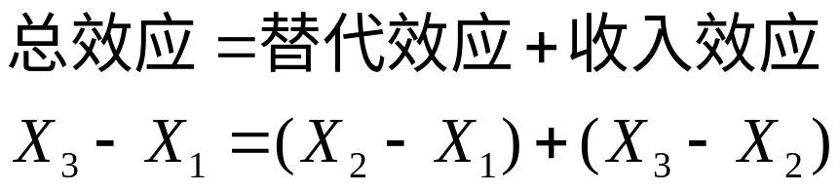
替代效应、收入效应与消费者需求
总效应（价格效应）、替代效应与收入效应
Y
正常商品
Normal Good
A
A′
Y₁
E₁
Y₃
E₃
E₂
Y₂
U₂
替代效应
U₁
O
X
X₁
X₂
B₁
B′
B₂
X₃
总效应
收入效应

Slide 40
替代效应、收入效应与消费者需求
总效应（价格效应）、替代效应与收入效应(续1)
Y
低档商品
Inferior Good
A
A′
Y₁
E₁
E₃
Y₃
U₂
E₂
Y₂
替代效应
U₁
O
X
X₁
X₃
X₂
B₁
B′
B₂
总效应
收入效应

Slide 41
替代效应、收入效应与消费者需求
总效应（价格效应）、替代效应与收入效应(续2)
Y
吉芬商品
Giffen Good
A
E₃
A′
Y₃
Y₁
E₁
U₂
E₂
Y₂
U₁
总效应
替代效应
O
X
X₃
X₁
X₂
B₁
B′
B₂
收入效应

Slide 42
替代效应、收入效应与消费者需求
不同商品总效应（价格效应）的分解（以价格下降为例，效应大小对比系指绝对值比较）
商品 类别 效应 类别 | 所 有 商 品
 | 正常商品 | 低档商品
 |  | 普通低档品 | 吉芬商品
替代效应 | 大于零
收入效应 | 大于零 | 小于零
替代效应与收入效应相比 | 替代效应>或<或=收入效应 | 替代效应>收入效应 | 替代效应<收入效应
价格效应 | 大于零 | 大于零 | 小于零

Slide 43
消费者剩余
定 义
消费者对一定量的商品或劳务最多愿意支付的价钱与实际支付的价钱之差，是对消费者从交易中所得利益的一种货币度量。
其它消费(元)
F
5
A
4
B
3
C
U
O
X
价格(元)
1
2
3
5
4
3
O
1
2
3
X

Slide 44
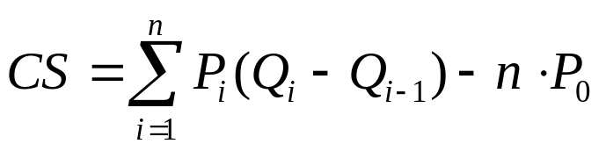
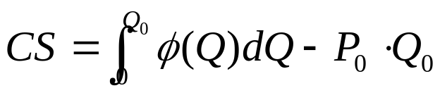
消费者剩余
度 量
设需求函数为P=φ(Q) ，市场价格为P=P₀=φ(Q₀)
  离散型
连续型
P
P
P₁
P₂
P₃
P₄
消费者剩余CS
消费者剩余CS
消费者剩余CS
P₀
D
P₀
市场价格
市场价格
D
实际支出
实际支出
Q
O
Q
O
Q₀
1
2
3
4
Q₀

Slide 45
主题内容
第一节 边际效用分析
第二节 无差异曲线分析
第三节 消费选择理论的应用
问/答

Slide 46


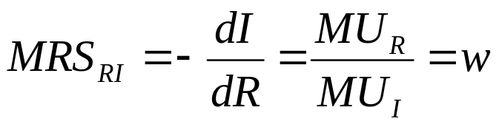

消费者对收入与闲暇的选择
数学模型
设消费者工作所取得的收入为I，工资率为w,可利用时间总量为T，闲暇时间为R，则
可得均衡条件为
也可理解为

Slide 47
消费者对收入与闲暇的选择
消费者关于收入与闲暇的无差异曲线
I
U₃>U₂>U₁
A
B
U₃
U₂
U₁
O
R

Slide 48
消费者对收入与闲暇的选择
消费者关于收入与闲暇的预算约束（线）
I
A
I=w·(T-R)
w·T
C
I₀
R₀
w
O
工作
闲暇
B
R
T

Slide 49
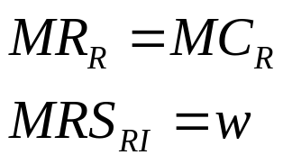
消费者对收入与闲暇的选择
消费者均衡：在收入与闲暇之间的选择
I
A
E
I₀
U₃
U₂
w
U₁
O
R₀
B
R

Slide 50
消费者对收入与闲暇的选择
工资率变化对闲暇需求（劳动供给）的影响：PCC
I
A₃
A₂
E₃
PCC
E₂
U₃
价格消费曲线
⬇
闲暇需求曲线
劳动供给曲线
A₁
U₂
U₁
E₁
w₃
w₂
w₁
O
R₂
R₃
R₁
B
B
w
B
R
w
S_{L}
E₃
D_{R}
E₃
w₃
w₃
w₂
E₂
E₂
w₂
w₁
E₁
w₁
E₁
O
R₂
R₃
R₁
R
O
L₁
L₃
L₂
L

Slide 51
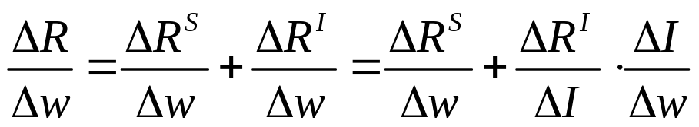
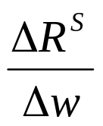
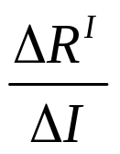
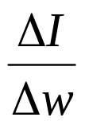
消费者对收入与闲暇的选择
工资率变化的替代效应、收入效应与价格效应
式中，右边第一项即 代表工资变化对闲暇的替代效应，恒为负；第二项的第一因式即 是纯粹的收入效应，对正常品来讲应为正，第二因式即 是工资变化对实际收入的影响，应为正，因此，工资变化对闲暇的收入效应应为正，与替代效应符号相反，总效应的正负取决于两者相对大小。

Slide 52


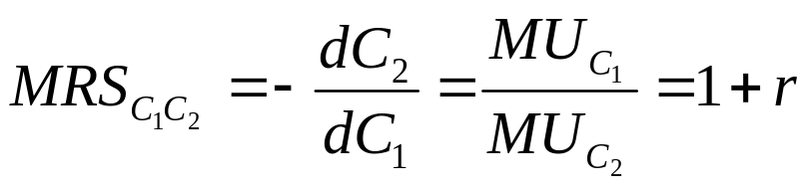

储蓄与消费的选择
数学模型
假设：①只分为1、2两个时期进行选择，两期收入分别为I₁、I₂，消费为C₁、C₂；②2期结束时用完全部收入；③可在1、2期之间进行借贷消费与储蓄，利率为r。则
可得均衡条件为
也可理解为

Slide 53
储蓄与消费的选择
消费者关于现期消费与未来消费的无差异曲线
C₂
U₃>U₂>U₁
A
B
U₃
U₂
U₁
O
C₁

Slide 54
储蓄与消费的选择
消费者关于现期消费与未来消费的预算约束（线）
C₂
A
C₂=I₂+(1+r) ·(I₁-C₁)
(1+r)I₁+I₂
C(禀赋点)
I₂
I₁
1+r
B
O
C₁
I₁+I₂/(1+r)

Slide 55
储蓄与消费的选择
消费者均衡：个人对储蓄与消费的选择
C₂
A
I₂D=(1+r) ·FI₁
E₁
D
C(禀赋点)
I₂
U₁
U₀
1+r
O
F
I₁
B
C₁
1期储蓄

Slide 56
储蓄与消费的选择
消费者均衡：个人对储蓄与消费的选择（续）
C₂
A
DI₂=(1+r) ·I₁F
C(禀赋点)
I₂
E₁
D
U₁
1+r
U₀
O
I₁
F
B
C₁
1期借贷

Slide 57
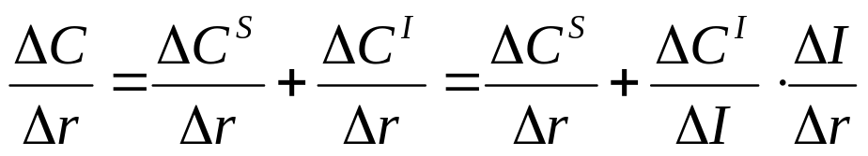
储蓄与消费的选择
利率变化的替代效应、收入效应与价格效应
一些供思考的相关结论（现期消费与未来消费均为正常品）
  利率水平的上升有可能使一个借钱者变为储蓄者；
  利率水平的下降有可能使一个储蓄者变为借钱者；
  利率水平的上升不可能使理性的贷款者变成借款者；
  利率水平的下降不可能使理性的借款者变成贷款者；
  利率水平的上升将使借贷者少借钱；
  利率水平的下降将使储蓄者少储蓄。

Slide 58
实物补贴、收入补贴与价格补贴
实物补贴与收入补贴
实物补贴：25千克粮食
其他消费品
（元）
F
收入补贴：100元现金
200
E₂
C
100 A
E₀
U₂
U₁
U₀
D
粮食
（千克）
O
B
25
50
Notes:
⑴假设补贴的实物不能出售，补贴的现金能按市场价格购买到相应实物；⑵收入补贴称现金补贴或定额补贴

Slide 59
实物补贴、收入补贴与价格补贴
实物补贴与收入补贴（续）
实物补贴：25千克粮食
其他消费品
（元）
F
收入补贴：100元现金
200
实物补贴限制了接受者的选择范围
C
100 A
E₁
E₀
U₁
U₀
D
粮食
（千克）
O
B
25
50

Slide 60
实物补贴、收入补贴与价格补贴
价格补贴与收入补贴
价格补贴：如折扣率为40%的食品券
其他消费品Y
（元）
A’
收入补贴：直接发放现金
A
E₂
价格补贴扭曲了接受者所面临的相对成本
E₁
E₀
U₂
U₁
U₀
X₀
X₂
X₁
食品X
O
B₀
B’
B₁
Notes:
⑴价格补贴又称比例补贴；⑵暗补与明补

Slide 61
实物补贴、收入补贴与价格补贴
一些相关结论：
  关于补贴
    补贴总是鼓励多消费有关商品，但比例补贴使受补贴商品消费量增加更多；
    补贴总是能提高消费者的效用水平，但在政府支出相同补贴总额的情况下，定额补贴使消费者效用达到更高水平。
  关于税收
    税收总是促使少消费有关商品，但比例税收使被征税商品消费量减少更多；
    税收总是会降低消费者的效用水平，但在政府收入相同税收总额的情况下，比例税收使消费者效用达到更低水平。
Notes:
只涉及经济效率问题，不考虑社会、政治效果及其影响

Slide 62
主题内容
第一节 边际效用分析
第二节 无差异曲线分析
第三节 消费选择理论的应用
问/答

Slide 63

问/答
?
?
?
?
?
?
?

